Slide 1


Slide 2


10-11/12/2025
Pont-à-Mousson

Slide 3
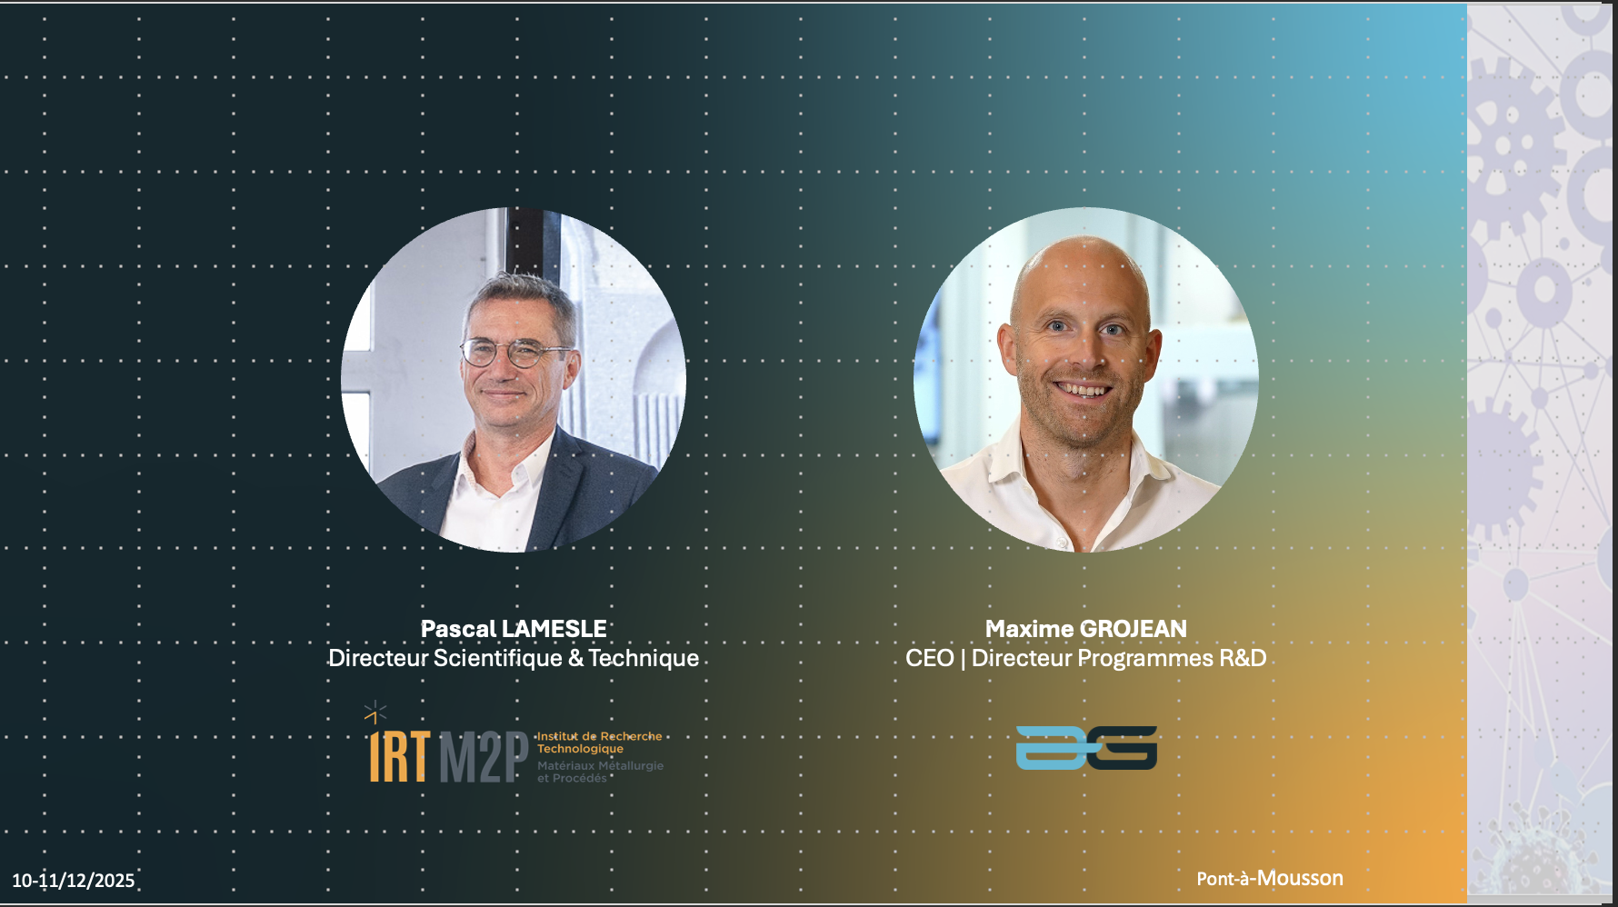

Slide 4


Slide 5
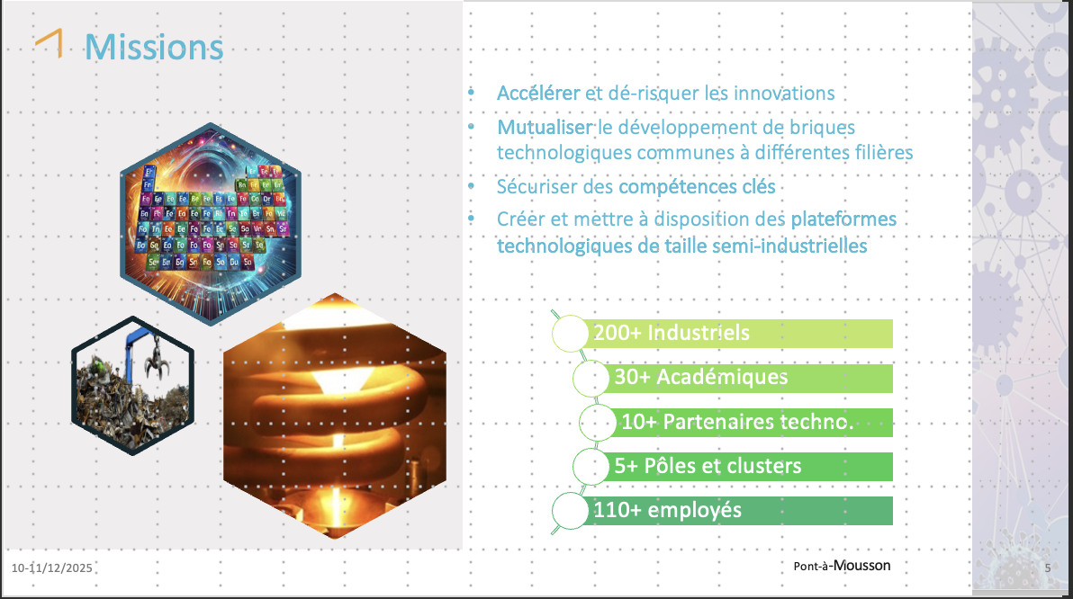

Slide 6
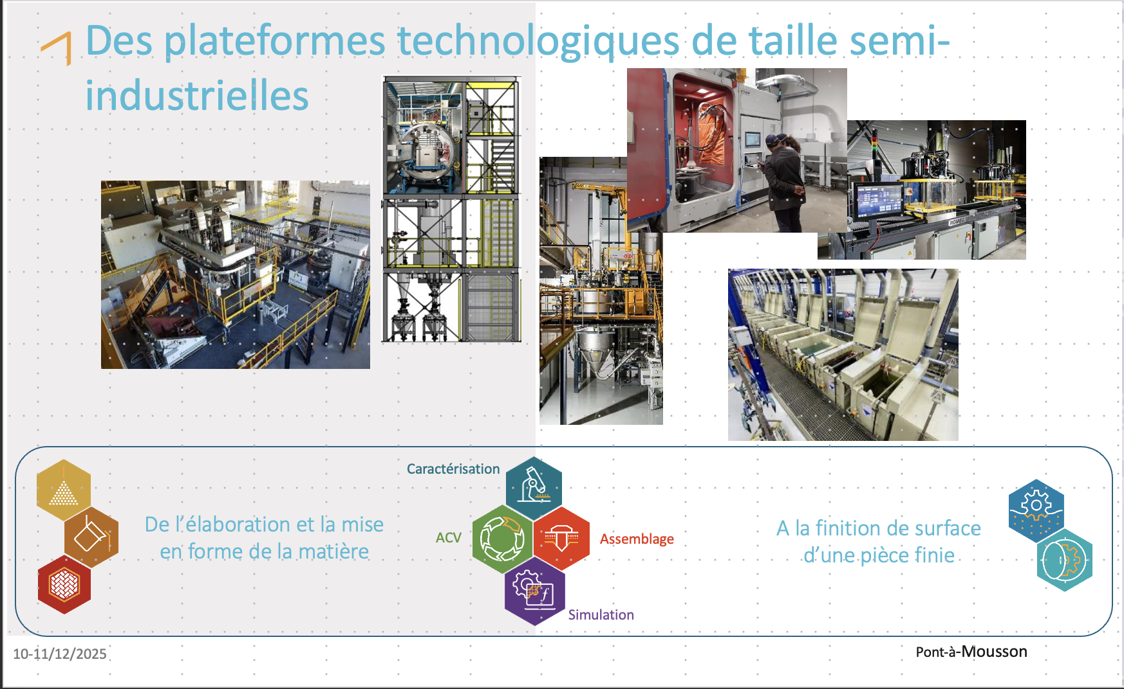

Slide 7
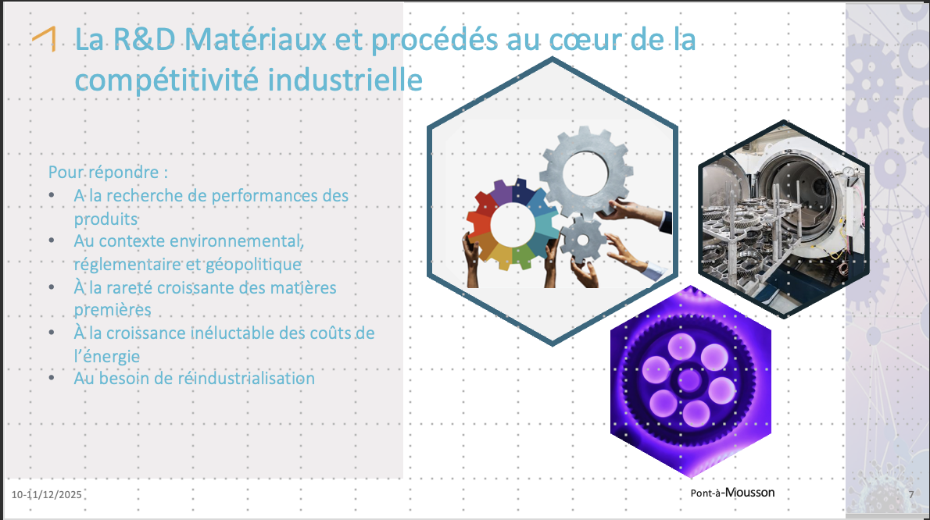

Slide 8
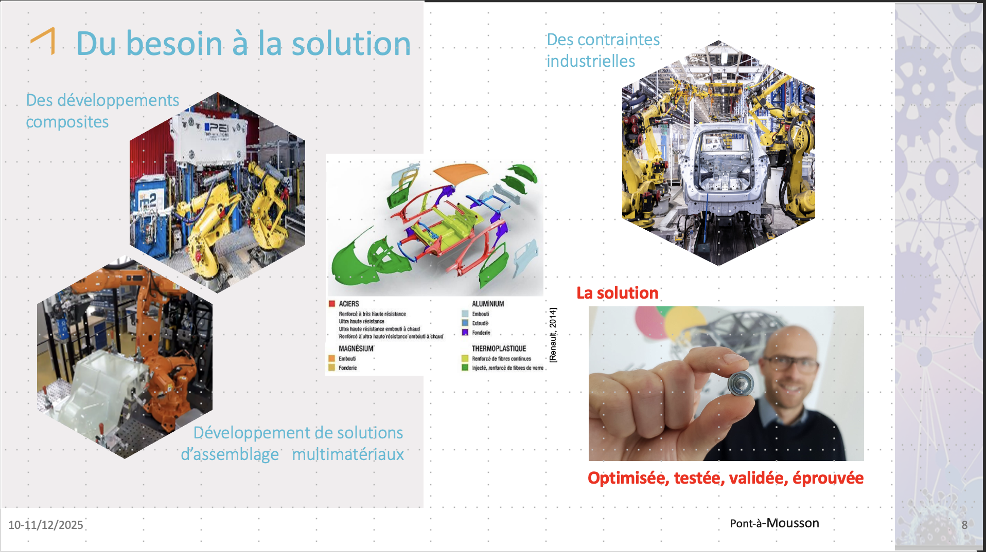

Slide 9
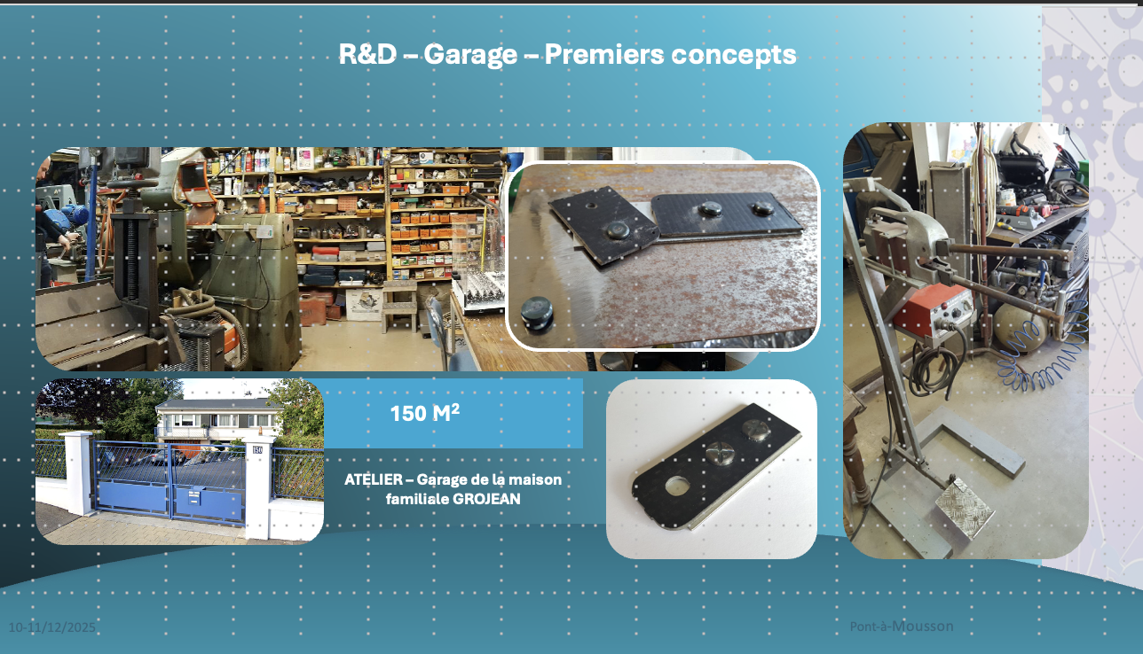

Slide 10
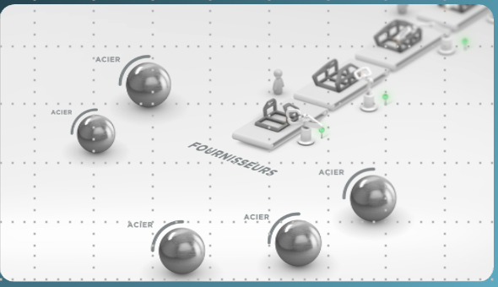
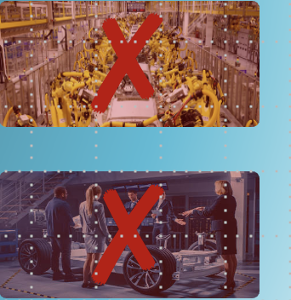
L’état de l’art des assemblages multi-matériaux avant ERWin®
« Un non-sens industriel et des complexités, terreau de notre processus RDI ! »
10-11/12/2025
Pont-à-Mousson

Slide 11


Slide 12
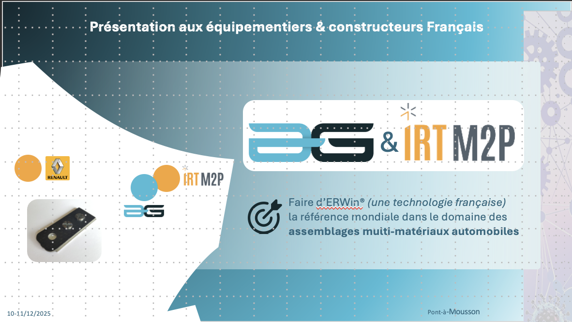

Slide 13
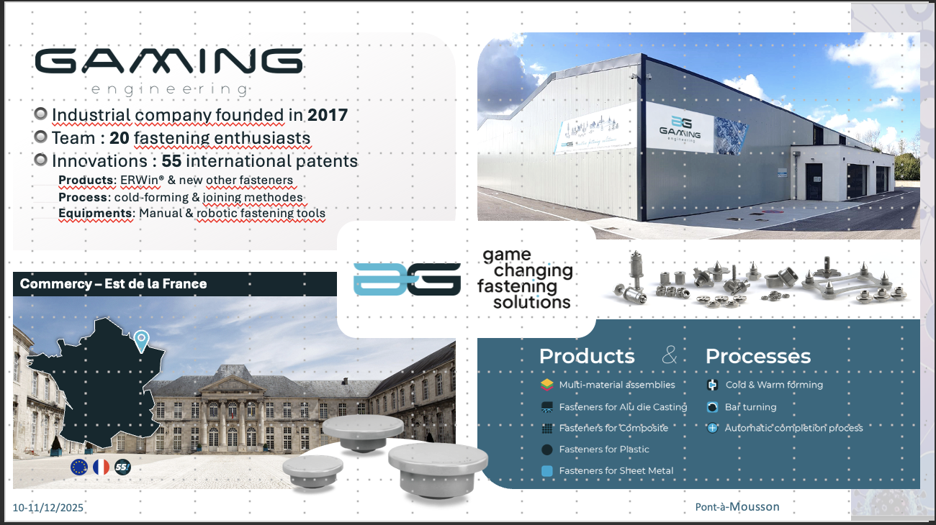

Slide 14
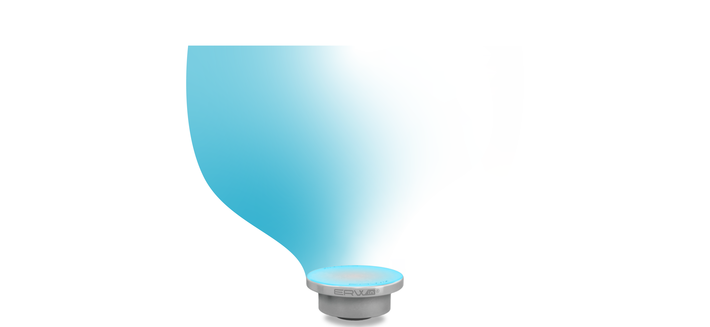

C’est quoi ?
10-11/12/2025
Pont-à-Mousson

Slide 15
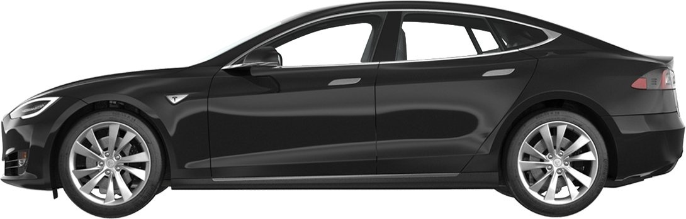
≈6000
(de 4000
à 8000)
Points de fixation
par véhicule
10-11/12/2025
Pont-à-Mousson

Slide 16
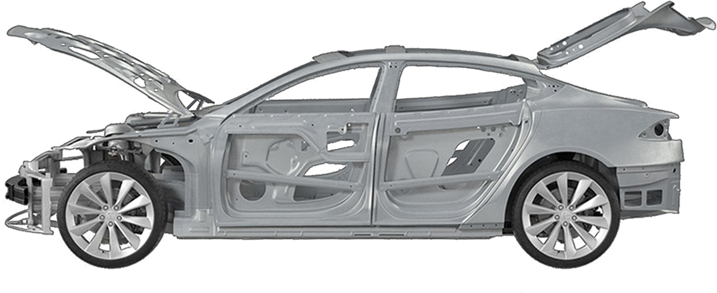
≈4500
(de 3500
à 6000)
Points de fixation
par véhicule
Allègement
10-11/12/2025
Pont-à-Mousson

Slide 17


Slide 18
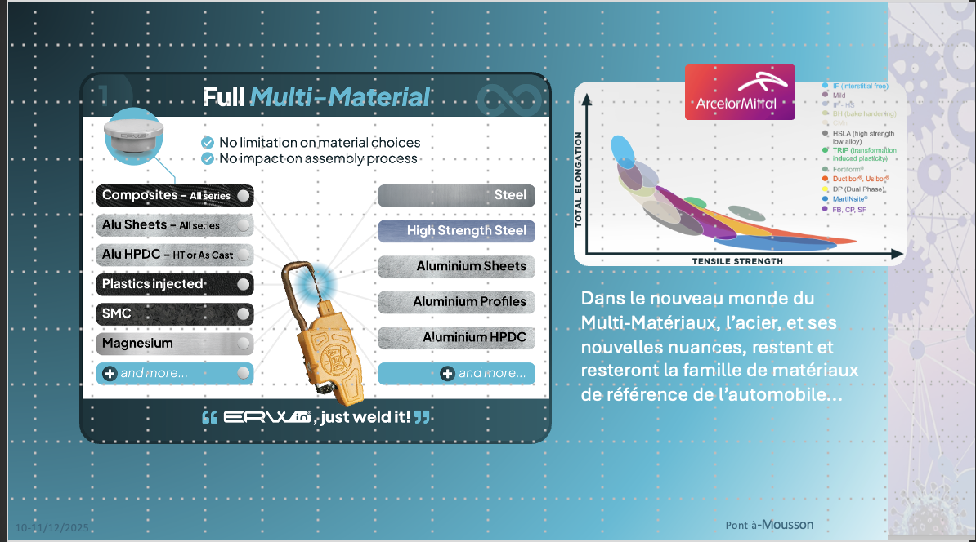

Slide 19
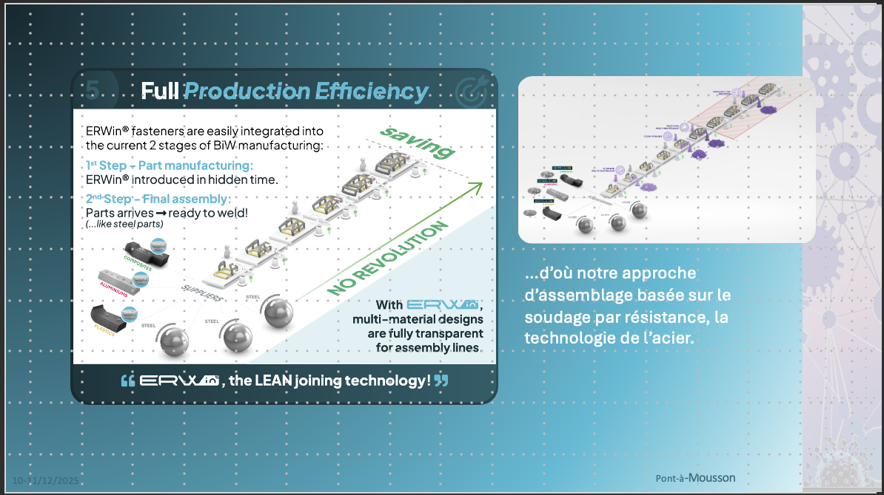

Slide 20
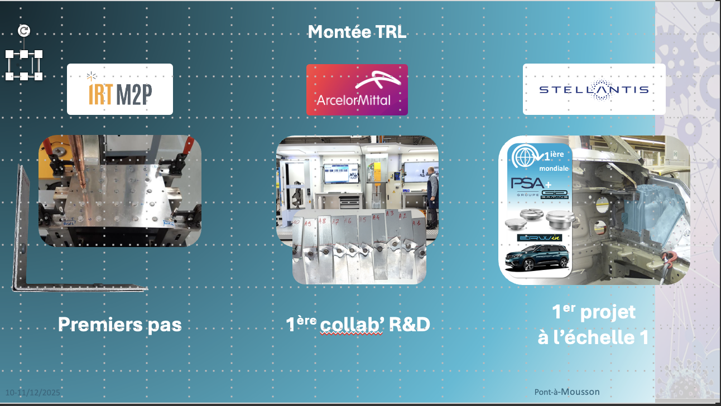

Slide 21
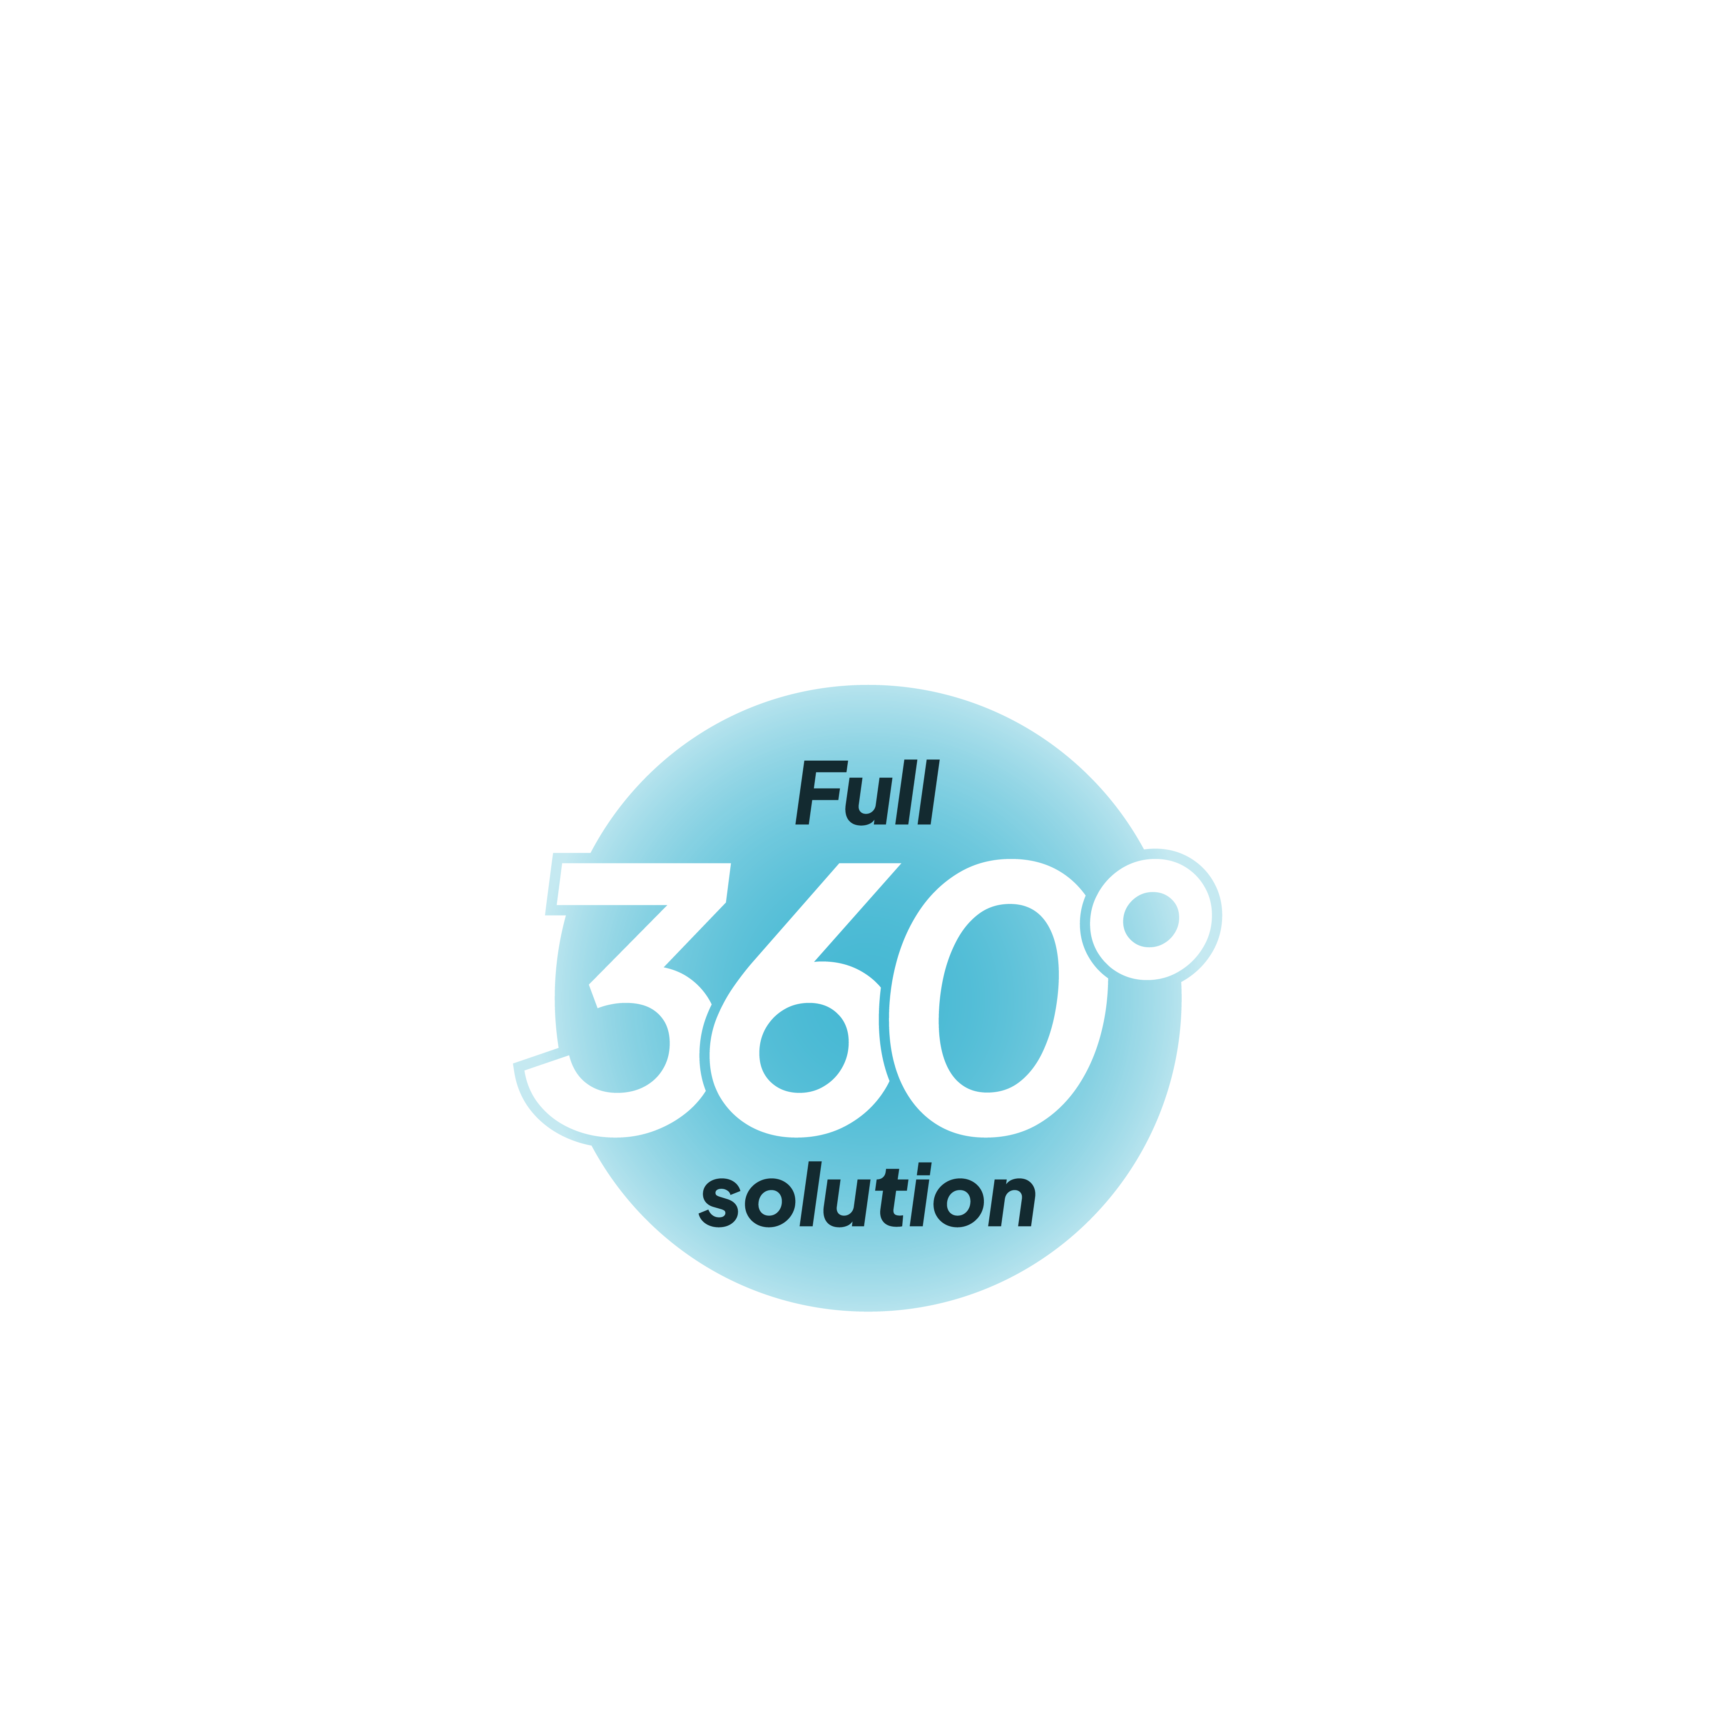
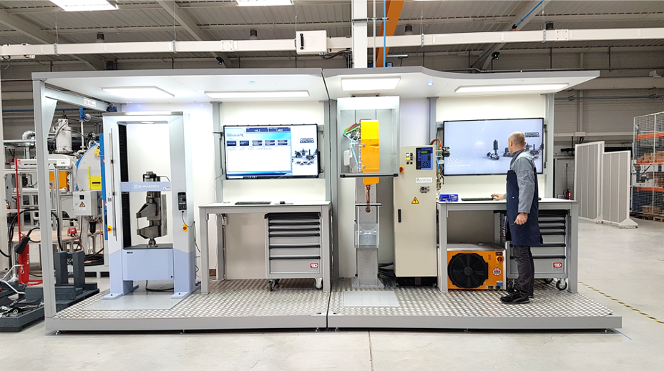
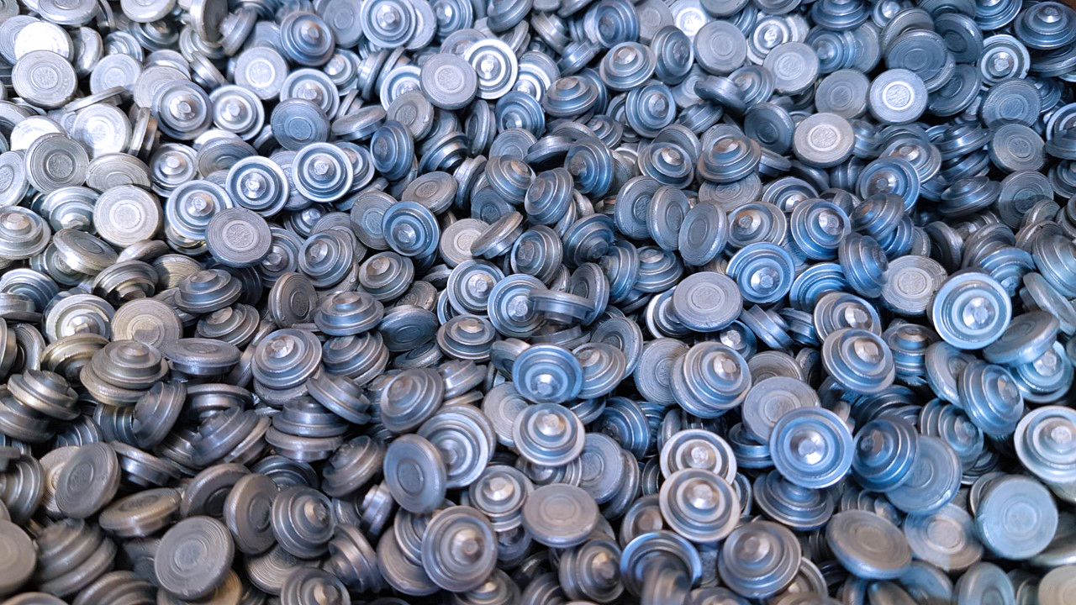
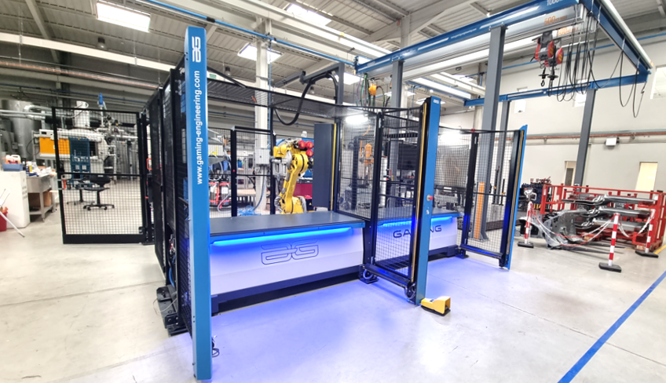
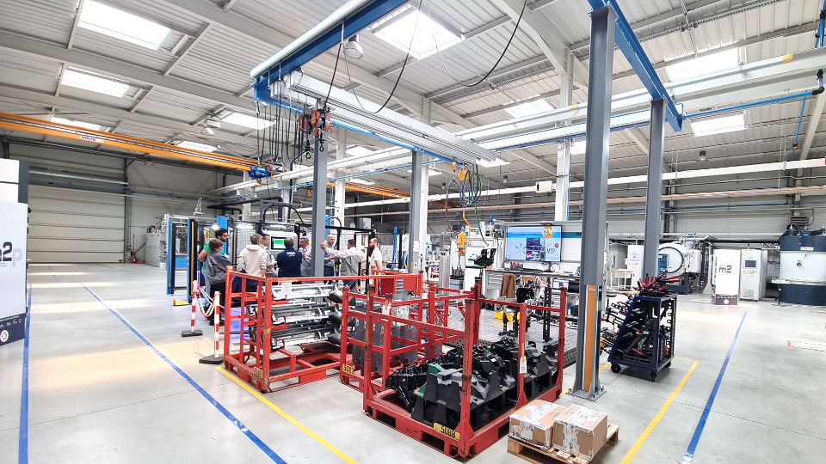
to succeed
R&D | Engineering support
Fasteners | Manufacturing & supplying
Robotic Cells | ERWin® Functionalizer
Industrialization | Support at BiW scale
10-11/12/2025
Pont-à-Mousson

Slide 22
to succeed
R&D | Engineering support
Fasteners | Manufacturing & supplying
Robotic Cells | ERWin® Functionalizer
Industrialization | Support at BiW scale
10-11/12/2025
Pont-à-Mousson

Slide 23
to succeed
R&D | Engineering support
Fasteners | Manufacturing & supplying
Robotic Cells | ERWin® Functionalizer
Industrialization | Support at BiW scale
10-11/12/2025
Pont-à-Mousson

Slide 24
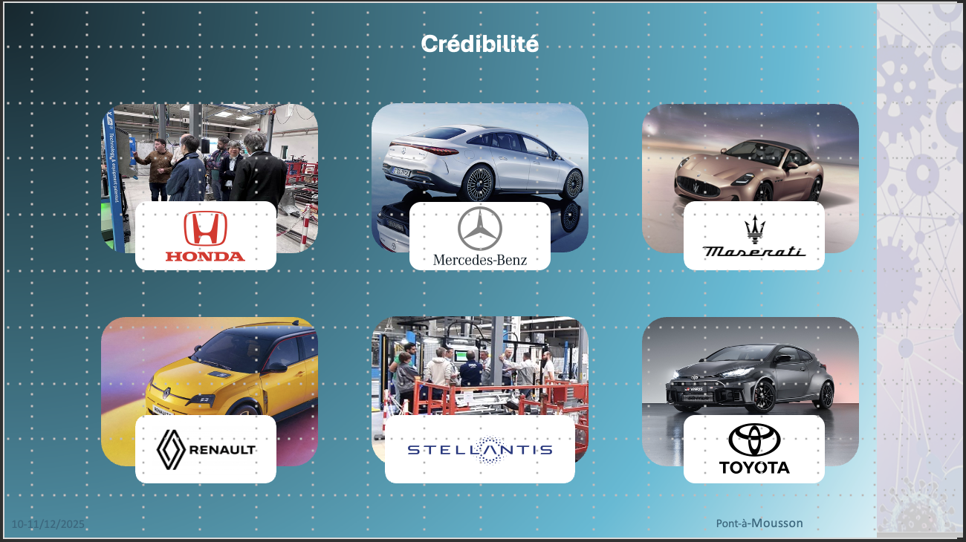

Slide 25
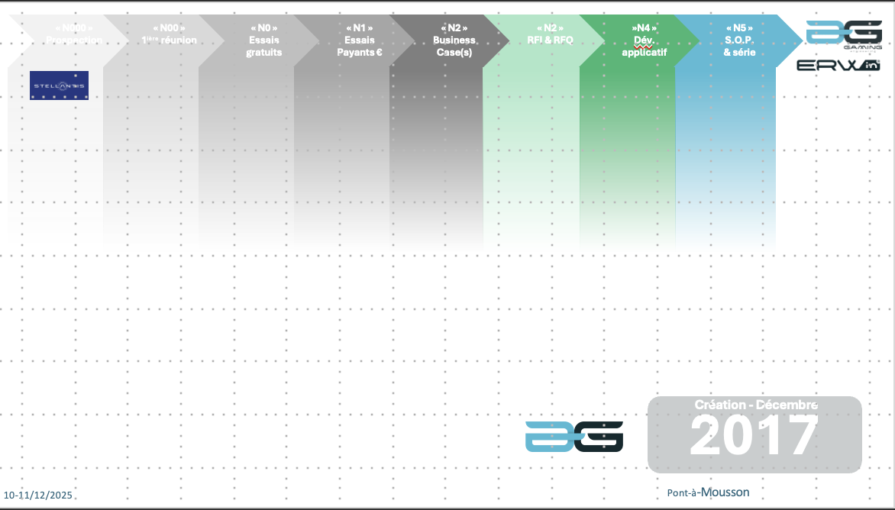

Slide 26







« N000 »
Prospection
« N00 »
1^{ière} réunion
« N0 »
Essais
gratuits
« N1 »
Essais
Payants €
« N2 »
Business
Case(s)
« N2 »
RFI & RFQ
»N4 »
Dév.
applicatif
« N5 »
S.O.P.
& série
2021
&
10-11/12/2025
Pont-à-Mousson

Slide 27







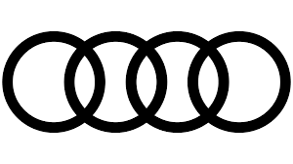







« N000 »
Prospection
« N00 »
1^{ière} réunion
« N0 »
Essais
gratuits
« N1 »
Essais
Payants €
« N2 »
Business
Case(s)
« N2 »
RFI & RFQ
»N4 »
Dév.
applicatif
« N5 »
S.O.P.
& série
2022
&
10-11/12/2025
Pont-à-Mousson

Slide 28
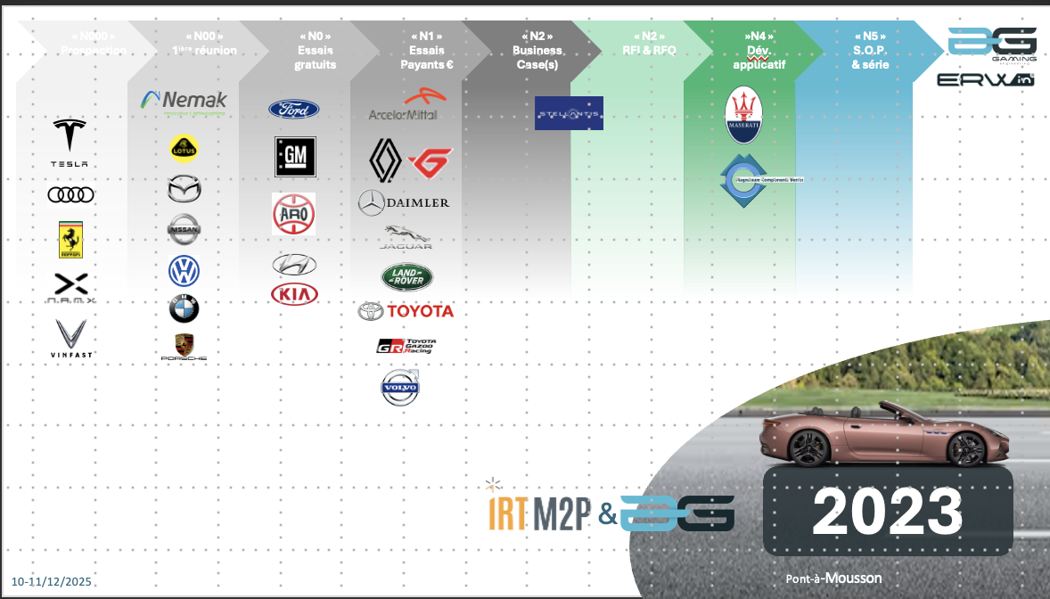

Slide 29
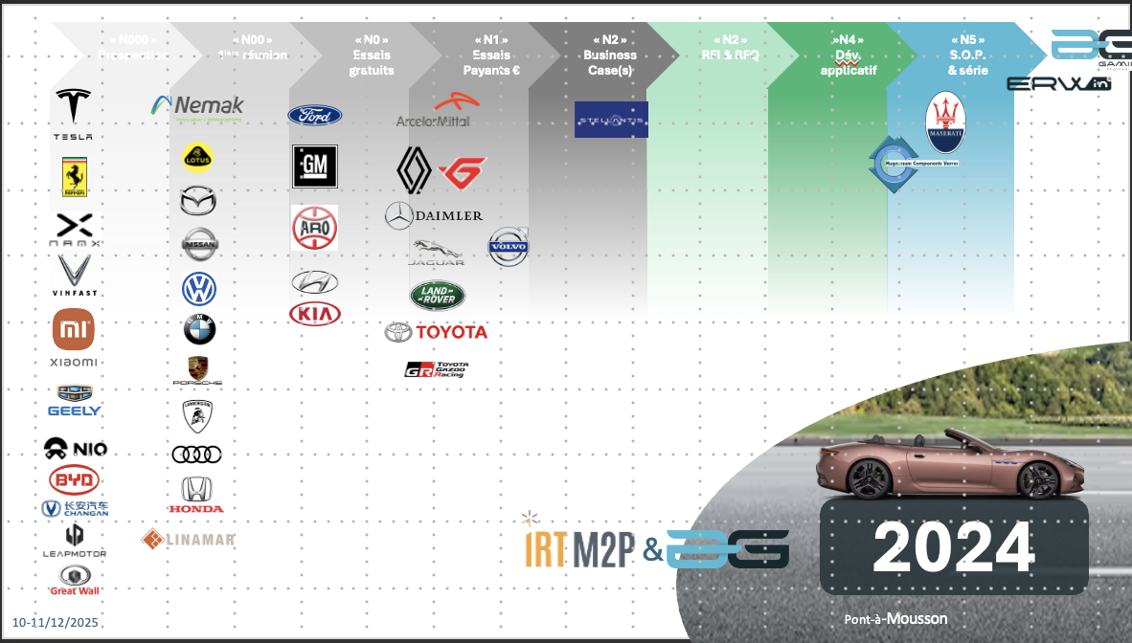

Slide 30
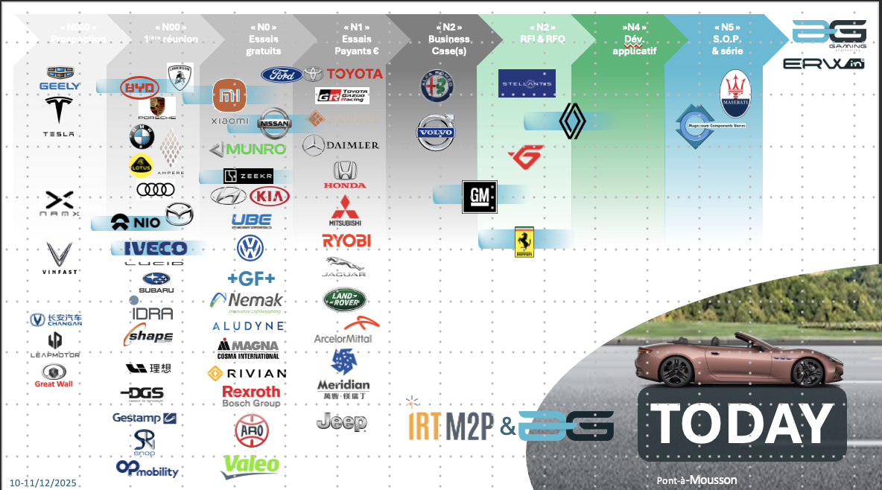

Slide 31
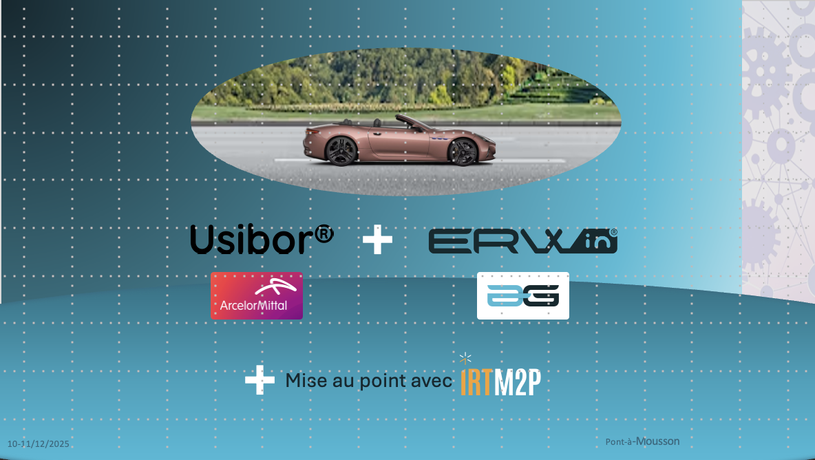

Slide 32
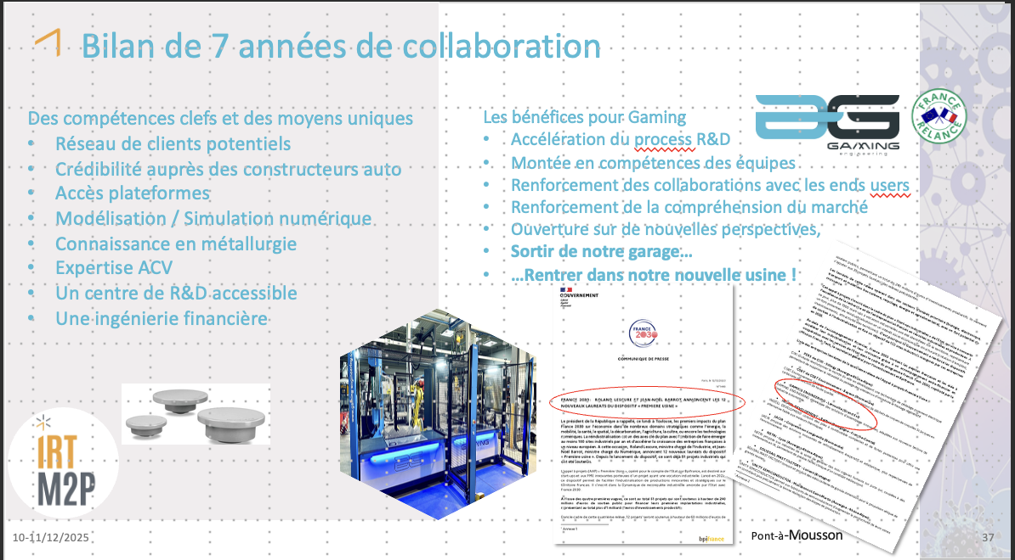

Slide 33
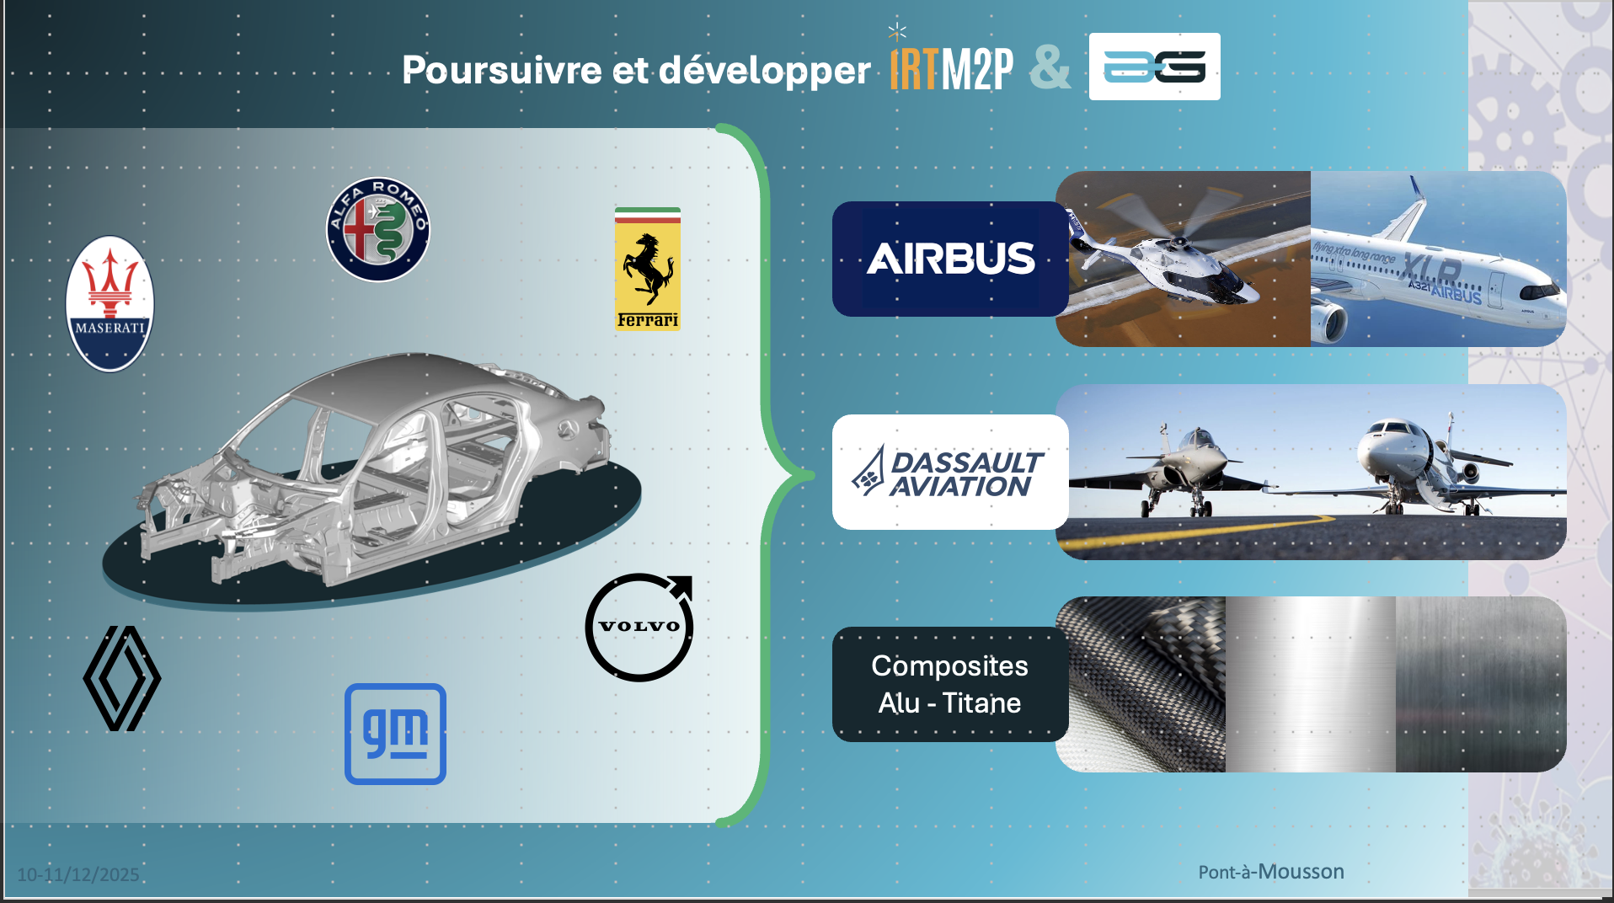

Slide 34
Merci pour votre attention.
À vos questions :)
10-11/12/2025
Pont-à-Mousson

